Slide 1

日月光由企業核心能力
建立企業的知識地圖
產業成功
關鍵因素
找出公司
核心產品
產品背後
隱含能力
能力分佈
在各部門
能力對應
到那些知識
產品
知識
製造
知識
研發
知識
管理
知識
銷售
知識
知識地圖

Slide 2

日月光核心能力分析示意圖
*
開始
由產出列出產業的
成功致勝關鍵因素
分析公司主要利潤流入的
核心產品
產 出 | Quality 品質 | 領先的製程技術能力
 |  | 製程創新的能力
 |  | 產品良率控制能力
 | Cost 成本 | 規模經濟能力
 |  | 全面成本控制能力
 | Delivery 效率 | 交貨穩定度的控制能力
 |  | 製造週期縮短能力
 | New Product Development 新產品開發 | 產品開發與規劃
 |  | 技術研發能力
 |  | 廠商技術合作關係的掌握狀況
 |  |  | 核心產品
產 出 | 品質 | 領先的製程技術能力 | V
 | 成本 | 規模經濟能力 | V
 | 效率 | 製造週期縮短能力 | V
 | 新產品開發 | 產品開發與規劃 | V
 |  | 技術研發能力 | V
導出公司的核心競爭能力及需求知識
 |  |  | 核心 產品 | 分佈 部門 | 發展 知識
產 出 | 成本 | 規模經濟能力 | 2 | 製造 工程 | … …
 | 效率 | 製造週期縮短能力 | 1 | 研發 製造 | … …
 | 新產品開發 | 技術研發能力 | 3 | 研發 工程 | … …
高階主管組Team投票表決之
(建議使用 AHP 決策法)

Slide 3
日月光如何找出企業所需要的知識
部門工作
程序分析
部門工作
內容盤點
工作知識
需求分析
職位分析
企業知識
分類
工作分析
企業所需知識
界定知識
運用範圍

Slide 4
日月光企業需求知識與職務技能結合
企業需求知識分類
研發
工程師
維修
工程師
業務
產品
知識
機台
知識
品管
手法
製程
知識
行銷
知識
產品
知識
產品
知識
產品
知識
行銷
知識
品管
手法
品管
手法
單元
知識
1.柏拉圖
2.魚骨圖
3.管制圖
4.層別法
5.檢查表
6.直方圖
7.散佈圖
機台
知識
機台
知識
品管
手法
製程
知識

Slide 5
日月光的知識地圖概念
知識地圖的目的是為求「發展」企業核心能力， 並非為了「管理」企業的能力。
不是所有企業的知識都是要由企業內部來發展，很多知識是可以在外部找得到的，直接購買或者由外部訓練而取得。
知識地圖可以告訴企業，核心能力的知識分佈情況如何，例如每一類知識有多少文件? 其品質如何? 企業由此知識地圖對其核心能力的知識掌握可以一目瞭然。

Slide 6
知識盤點流程圖
知識盤點
先清楚界定：
企業的專業知識種類及知識來源管道為何？
顧客需求之服務領域種類及需求管道為何？
設計知識盤點問卷
針對企業員工之專業領域進行知識盤點
針對顧客所需之服務領域進行知識盤點
知
識
來
源
管
道
專
業
知
識
領
域
專
業
知
識
人
員
競
爭
策
略
可
能
流
失
知
識
服
務
來
源
管
道
需
求
服
務
領
域
專
業
服
務
人
員
服
務
策
略
可
能
流
失
服
務
預防
或
補救
預防
或
補救
文件分類、
編碼、儲存
核心競爭
優勢
文件分類、
編碼、儲存
核心服務
優勢
知識架構圖
優勢轉型
資料來源：修改自陳永隆

Slide 7
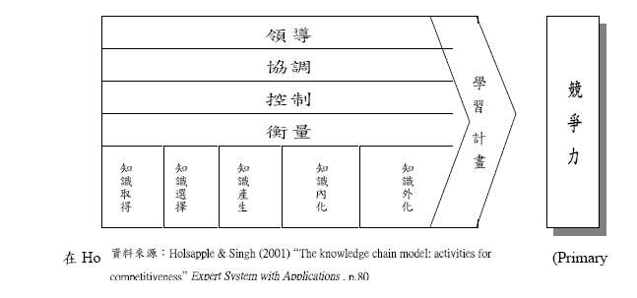
知識價值鏈與競爭力

Slide 8
知識價值鏈
價值鏈1:
財務獲利鏈
知識來源
知識活動
知識輸出
個人內/外 平衡
經營管理/
知識運用/
企業文化 平衡
財務/
顧客/
學習/
流程 平衡
價值鏈2:
顧客獲利鏈
K
企業內/外 平衡
組織/個人 平衡
價值鏈3:
學習獲利鏈
實體/虛擬 平衡
跨專業領域平衡
價值鏈4:
流程獲利鏈
多元知識輸入
單一入口整合
平衡知識管理
知識加值演進
多元知識輸出
知識價值鏈結
知識價值形成
雙向知識價值連結
資料來源：修改自陳永隆

